Slide 1

Цветочный магазин
В. Трофимов
П. Виноградов
Д. Кочубей

Slide 2
Архитектура решения
Постоянные штатные сотрудники:
Генеральный директор
Финансовый директор
Начальник отдела снабжения
Инженер-программист
Неопределенное количество продавцов в торговых точках

Slide 3
Архитектура решения
Все компьютеры на базе Windows 7
Ноутбуки у директоров, начальника снабжения и инженера
У продавцов рабочая станция совмещена с кассой; дополнительный кассовый модуль
Сервер на Windows Server 2012
Использование гипервизора Hyper-V
СУБД MS SQL Server 2012
Нет необходимости в репликации и кластеризации
Организация RSA шифрования и VPN туннелирования

Slide 4
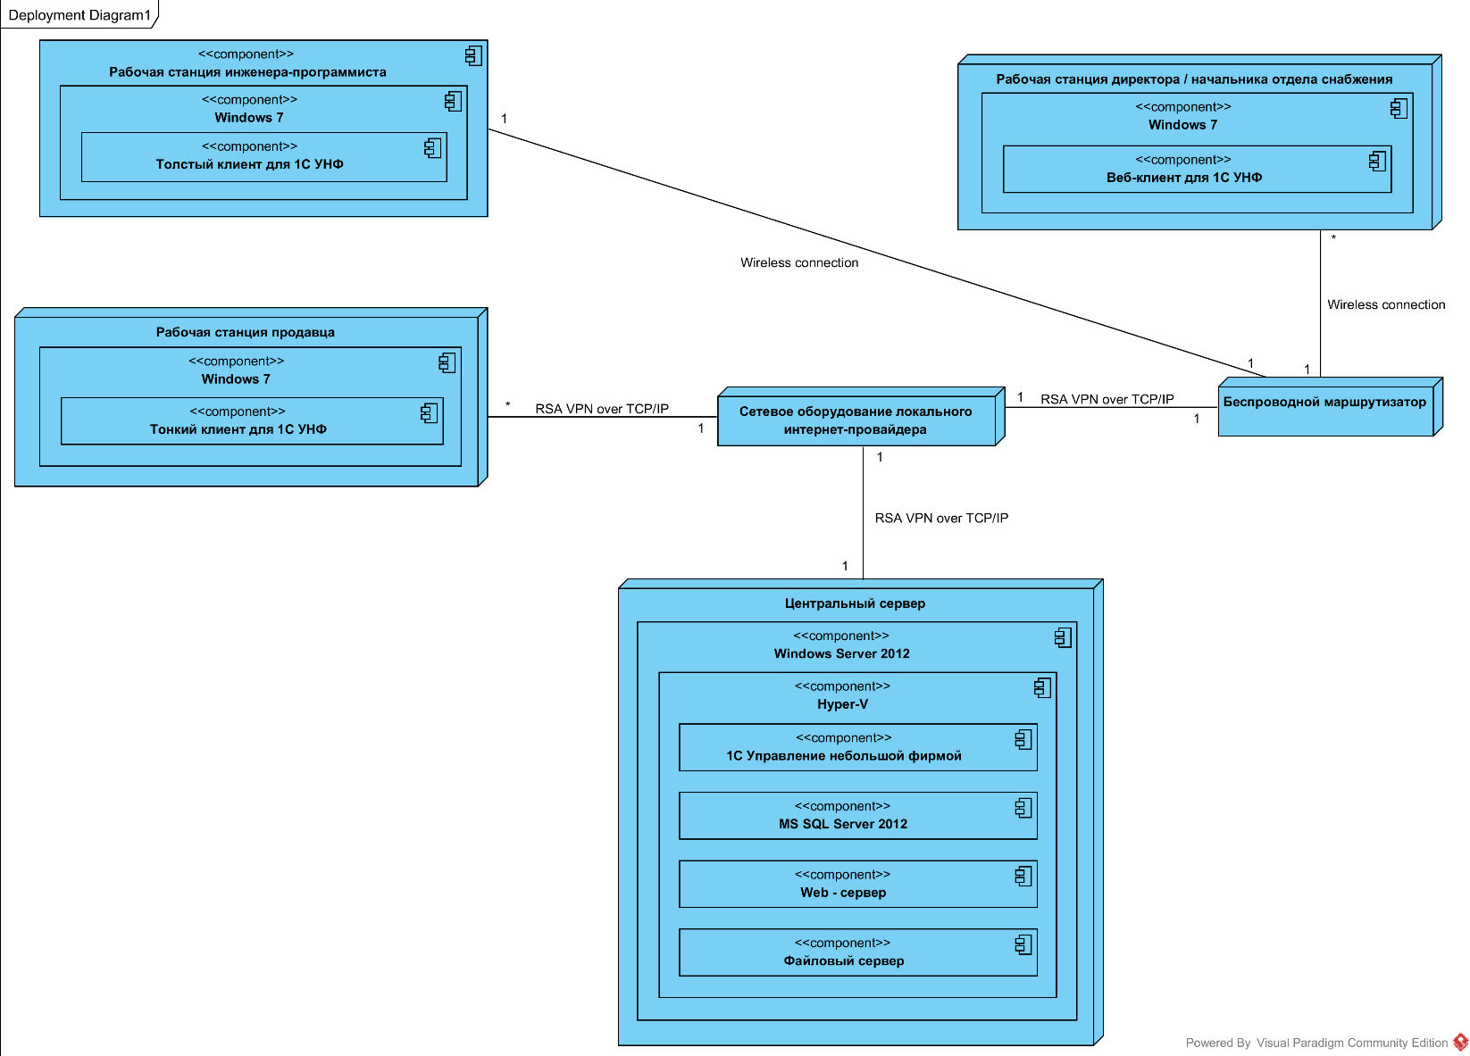
Архитектура решения

Slide 5
Характеристики аппаратных узлов
Генеральный директор: Dell Latitude E7450, Intel Core i7-5600U, 8GB DDR3L Memory
Финансовый директор: Dell Latitude E7450, Intel Core i7-5600U, 8GB DDR3L Memory
Начальник снабжения: Dell Latitude E6410, Intel Core i5 3410M, 8GB DDR3 Memory
Инженер-программист: Dell Latitude E6540, Intel Core i7 4610M, 8GB DDR3L Memory
Сервер Dell PowerEdge T20, Intel® Xeon® E3, 32GB UDIMM
Беспроводной маршрутизатор D-link DIR-620

Slide 6
Смета
Компонент | Стоимость, руб.
2х ноутбука директорам | 220000
1х ноутбук начальнику отдела снабжения | 40000
1х ноутбук инженеру-программисту | 80000
1х рабочая станция продавцу | 56230
1х кассовый модуль Yarus-TK | 27000
1х беспроводной маршрутизатор D-link DIR-620 | 2000
4х МФУ Samsung SCX-4200 | 16000
1х MS SQL Server | 40000
1х 1С УНФ 8 ПРОФ | 17400
1х 1С УНФ 8 Клиентская лицензия на 5 рабочих мест | 31800
1х MS Windows Server 2012 Standard | 37000
Итого | 567430

Slide 7
Q&A

